Slide 1
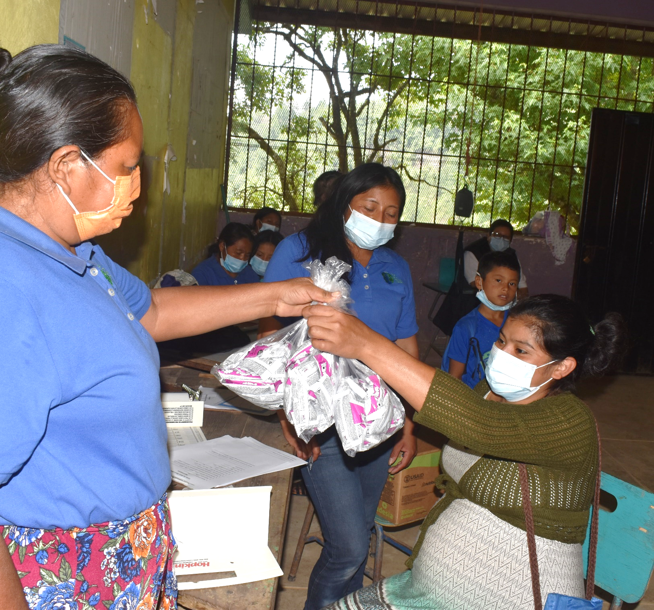
Suplementos Nutritivos a Base de Lípidos en Pequeñas Cantidades: Qué Comunicar a los Participantes del Programa
Anexo I. Tarjetas de Consejería para Adaptar
Photo credit: Dalila Sierra for JSI
USAID ADVANCING NUTRITION

Slide 2
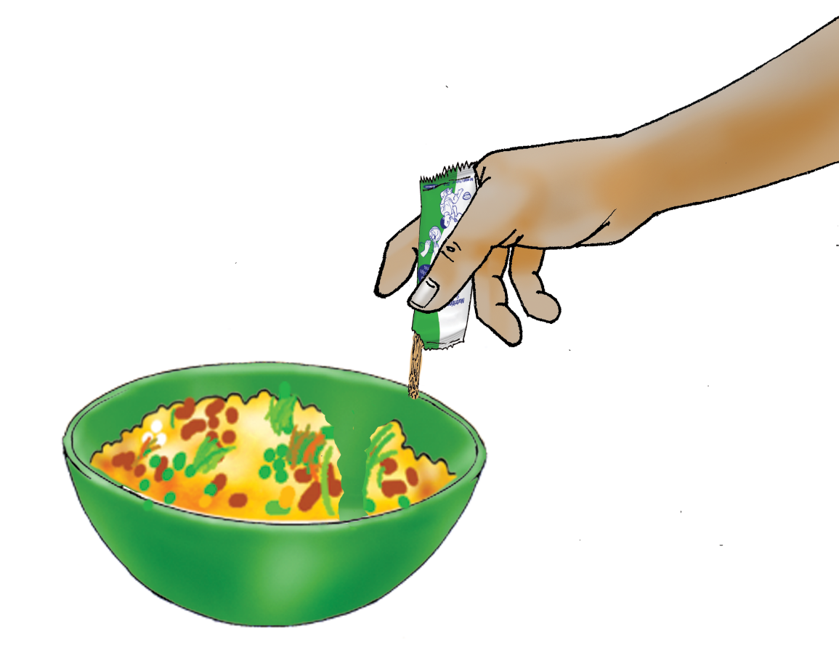
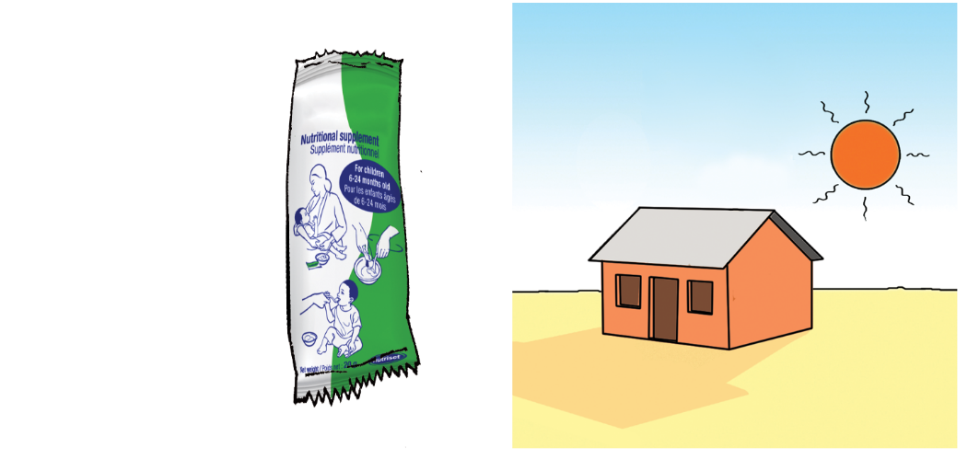
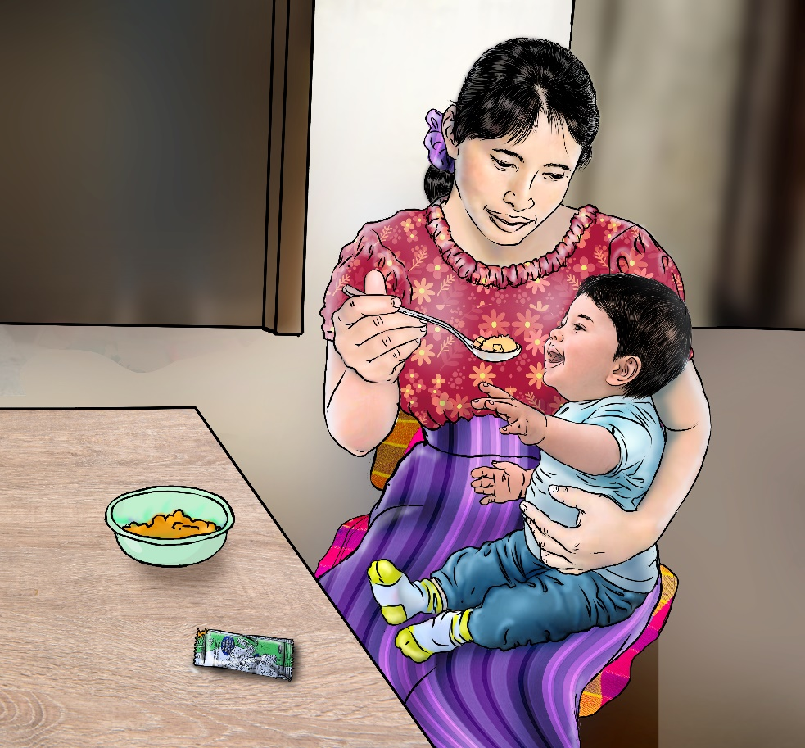
[SQ-LNS] ayuda a su hijo a crecer sano
Tarjeta 1

Slide 3
[SQ-LNS] ayuda a su hijo a crecer sano
[Nombre local de SQ-LNS] ayuda a su hijo a crecer sano.
Puede darle [nombre local] directamente del sobre o mezclarlo [nombre local] con la comida.
[Nombre local] solo está destinado a niños de 6 a 24 meses de edad.
Alimente a su hijo con un solo sobre de [nombre local] al día.
Después de que su hijo coma [nombre local], es posible que sus heces cambien de color o consistencia durante los primeros días; si esto le preocupa, consulte a un trabajador de salud.
Si su hijo desarrolla erupciones cutáneas o experimenta dificultades para respirar después de comer [nombre local], interrumpa de inmediato la alimentación con el producto y consulte a un trabajador de salud.

Slide 4
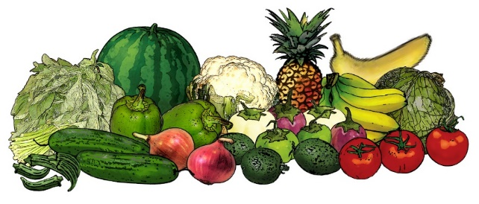
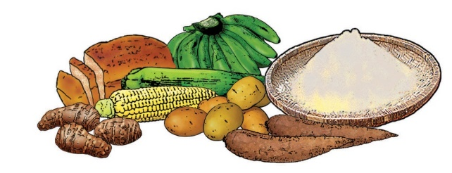
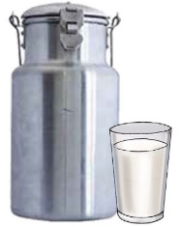
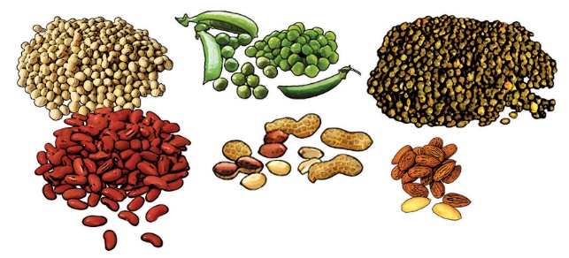
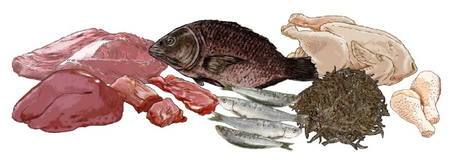
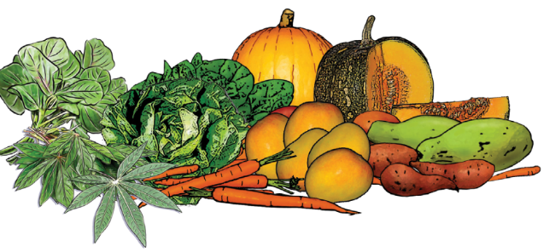
Cómo integrar [SQ-LNS] en la
dieta de su hijo
Tarjeta 2

Slide 5
Cómo integrar [SQ-LNS] en la dieta de su hijo
Mientras alimenta a su hijo con [nombre local], siga amamantándolo y proporcione alimentos nutritivos variados.
Lávese las manos con agua y jabón antes de dar de comer a su hijo [nombre local] y otros alimentos.
Lávele las manos con agua y jabón antes de darle de comer [nombre local] u otro alimento.

Slide 6
[SQ-LNS] para la mujer embarazada o en período de lactancia
Tarjeta 3

Slide 7
[SQ-LNS] para la mujer embarazada o en período de lactancia
[Nombre local] está destinado solo para mujeres embarazadas y mujeres que amamantan a niños de hasta seis meses de edad.
Si consume [nombre local] durante el embarazo, ayudará a su hijo a crecer sano.
Cuando consuma [nombre local] durante la lactancia, favorecerá su salud.
Puede consumir [nombre local] directamente del sobre o mezclarlo con alimentos.
Cuando coma [nombre local], recuerde seguir comiendo alimentos nutritivos.
Consuma un solo sobre de [nombre local] al día.
Si experimenta algún efecto secundario, como erupciones cutáneas o dificultad para respirar, después de ingerir [nombre local], interrumpa de inmediato el consumo del producto y consulte a un trabajador de salud.

Slide 8
USAID ADVANCING NUTRITION
IMPLEMENTADO POR:
JSI Research & Training Institute, Inc.
2733 Crystal Drive
4^{to} Piso
Arlington, VA 22202
Teléfono: 703–528–7474
Email: info@advancingnutrition.orginfo@advancingnutrition.org
Sitio Web: advancingnutrition.orgadvancingnutrition.org
USAID Advancing Nutrition es el proyecto de nutrición multisectorial emblemático de la Agencia, que aborda las causas fundamentales de la desnutrición para salvar vidas y mejorar la salud y el desarrollo a largo plazo.
Este documento ha sido posible gracias a la generosidad del pueblo estadounidense a través de la Agencia de los Estados Unidos para el Desarrollo Internacional (USAID). El contenido es responsabilidad de JSI Research & Training Institute, Inc. (JSI) y no refleja necesariamente las opiniones de USAID o el gobierno de los EE. UU.
USAID ADVANCING NUTRITION

